Slide 1
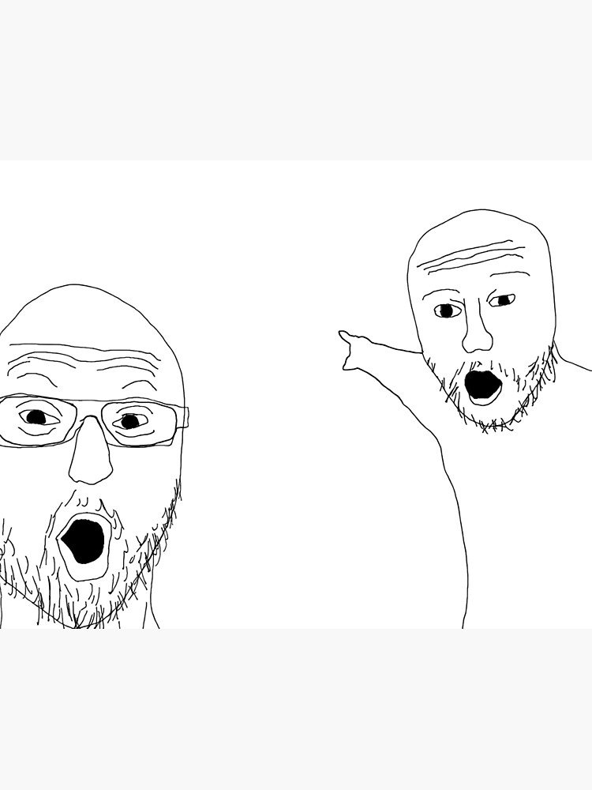
MaTimerKey
Бот для развития будущего обучения

Slide 2


Что мы создали:
1) Таймер для Шахмат
2)Таймер
3)Математическое обучение
4)Тренажёр для практики английского языка
5)Медицинская помощь

Slide 3


Таймер для Шашек:
Что это такое?
Таймер в шашках — это не просто ограничение по времени, а полноценный инструмент для развития игрока.
Таймер развивает скорость мышления также тренирует концентрацию
и формирует навык управления временем. Игрок учится распределять время: где можно подумать дольше, а где нужно сыграть быстро.
Кроме того, таймер помогает развивать стрессоустойчивость. Когда время ограничено, появляется давление, и человек учится сохранять спокойствие и думать рационально даже в напряжённых ситуациях.
И наконец, таймер делает игру более динамичной и приближает её к реальным соревнованиям, где время всегда ограничено. Это помогает лучше подготовиться к турнирам и улучшить общий уровень игры.
Бот помогает пользователям быстрее обдумывать свои ходы и любой ход противника вовремя а не после окончания времени

Slide 4


Таймер:
Это модуль может помочь вам определить скорость вашей реакции, а также точно засечь время выполнения различных упражнений или заданий. Его можно использовать как для тренировок, так и для повседневных задач, где важно контролировать время.
С его помощью удобно отслеживать прогресс, сравнивать результаты и улучшать свои показатели со временем. Таймер подходит как для учебных целей, так и для спорта, развития концентрации и самодисциплины.
  Наш бот помогает пользователю улучшить свои заданные пути и не только

Slide 5

Математическое обучение:
Математическое обучение даёт человеку гораздо больше, чем просто умение считать.
оно развивает логическое мышление
формируется навык решения проблем
Также математика улучшает абстрактное мышление — способность работать с идеями, которые нельзя «увидеть» напрямую это важно в программировании, науке и инженерии.
Наш бот помогает научить считать и самому составлять

Slide 6


Тренажёр для практики английского языка:
Этот тренажёр направлен на развитие и закрепление языковых навыков через регулярную практику.
Если человек регулярно пользуется таким тренажёром, он получает несколько важных результатов.
Значительно расширяется словарный запас
Улучшается грамматика
Развивается понимание языка
Кроме того, тренажёр помогает выработать регулярность занятий. За счёт небольших, но частых упражнений формируется привычка учиться, что особенно важно для долгосрочного прогресса.
Наш бот будет тренеровать пользователя чтобы сам пользователь научился быстро и правильно писать на иностранных языках

Slide 7

МДА
Медициская помощь:
Медицинская помощь как навык и направление обучения даёт человеку очень важные и практические преимущества.
Она позволяет уметь действовать в экстренных ситуациях.
развивается ответственность и внимательность к здоровью — как своему, так и окружающих
Также медицинские знания формируют спокойствие в стрессовых ситуациях. Когда происходит что-то неожиданное, подготовленный человек не паникует, а действует по алгоритму.
медицинская помощь развивает эмпатию — умение помогать другим, поддерживать и заботиться о людях, что важно не только в экстренных случаях, но и в повседневной жизни.
У нашего бота пользователь всегда будет знать какие нужны использовать припараты для восстановления своего организма и даже для медициской помощи

Slide 8

Благодарю за просмотр!

